Slide 1
Microsoft Word
Classi 1B-1F | Informatica | Prof.ssa Fabretti | a.s. 2023/24

Slide 2
Impariamo facendo.
A FINE LEZIONE, OGNI VOLTA CHE SPEGNETE IL PC, CARICATE I VOSTRI LAVORI SUL VOSTRO GOOGLE DRIVE.

Slide 3
Vai su classroom e scarica il file di partenza “Esercizio 4.docx” dalla relativa pagina di consegna del compito. Apri il documento su Word, ricordandoti di selezionare “Abilita modifica”.

Slide 4
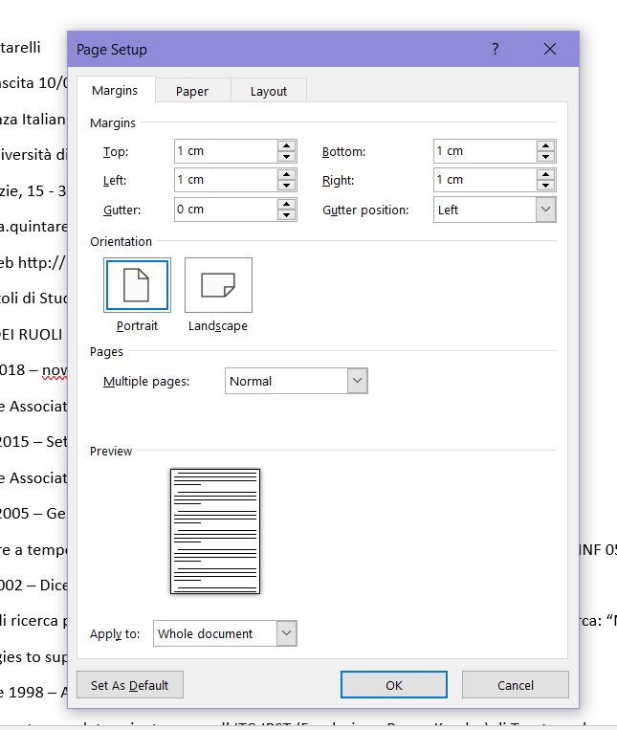
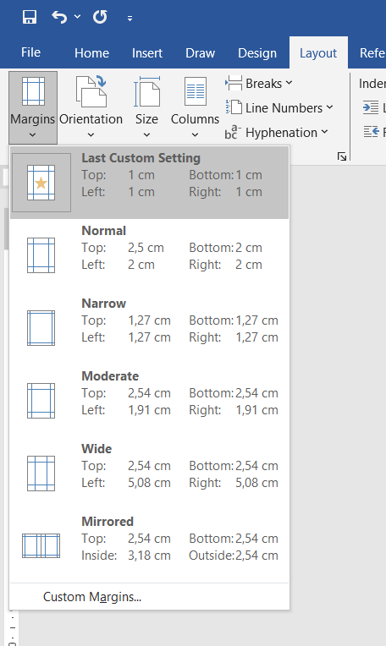
2. Imposta i tutti i margini (superiore, inferiore, destra, sinistra) a 1cm.
1
2
4
3
5

Slide 5
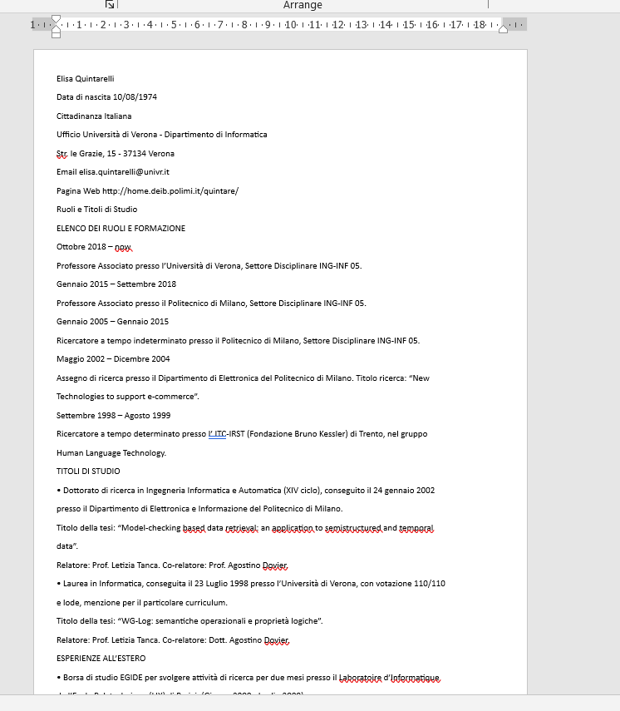
Risultato (più o meno, il mio Word è diverso!)

Slide 6
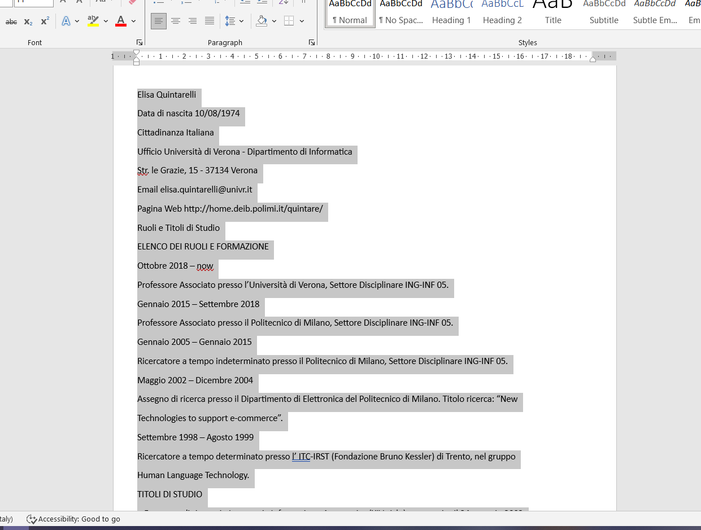
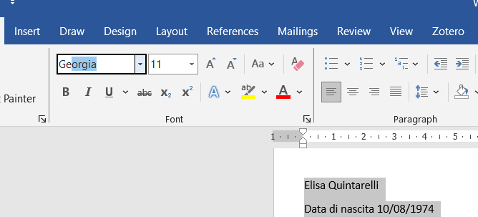
3. Seleziona tutto il testo e imposta come font “Georgia”
1. Trascina per selezionare tutto
2
Qui scrivi Georgia

Slide 7
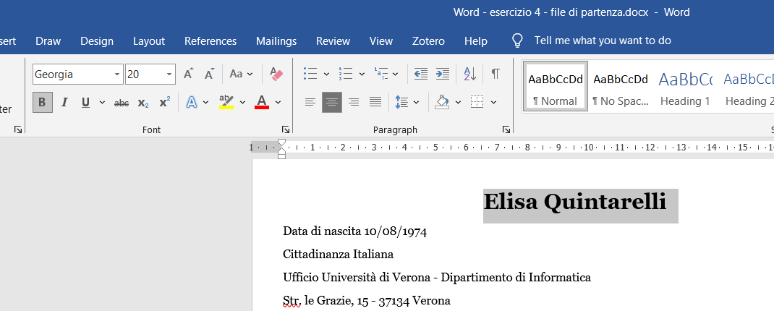
4. Seleziona il titolo (Elisa Quintarelli) e imposta il carattere in grassetto, dimensione 20 pt, centrato.
Dimensione del testo
1
2
2
centrato
Grassetto
(Sul vostro Word sarà una G!!)

Slide 8
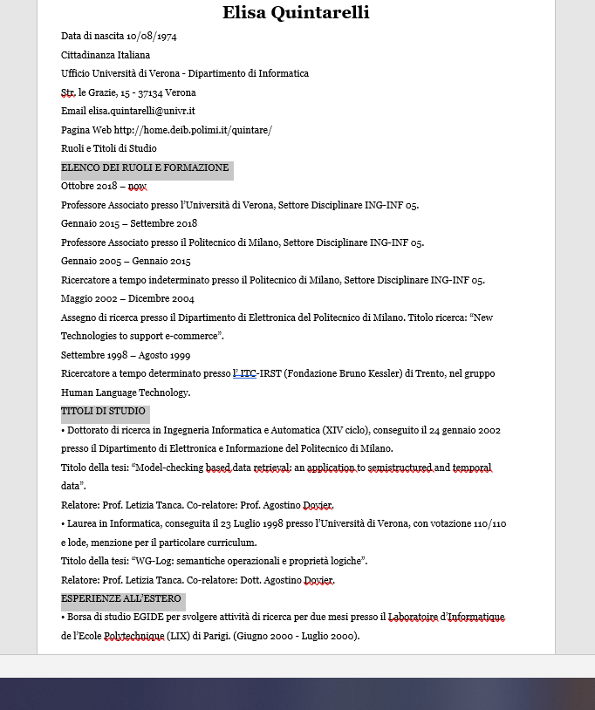
5. Seleziona i sottotitoli (ELENCO DEI RUOLI E FORMAZIONE, TITOLI DI STUDIO, ESPERIENZE ALL’ESTERO) e imposta il carattere in corsivo, dimensione 13, colore a piacere, con una linea inferiore.
Selezionare
(tip: potete fare la stessa procedura tre volte per ciascun sottotitolo, oppure selezionare tutti e tre i sottotitoli contemporaneamente tenendo premuto “CTRL” - questo vi permette di selezionare parti “lontane” nel testo contemporaneamente.)

Slide 9
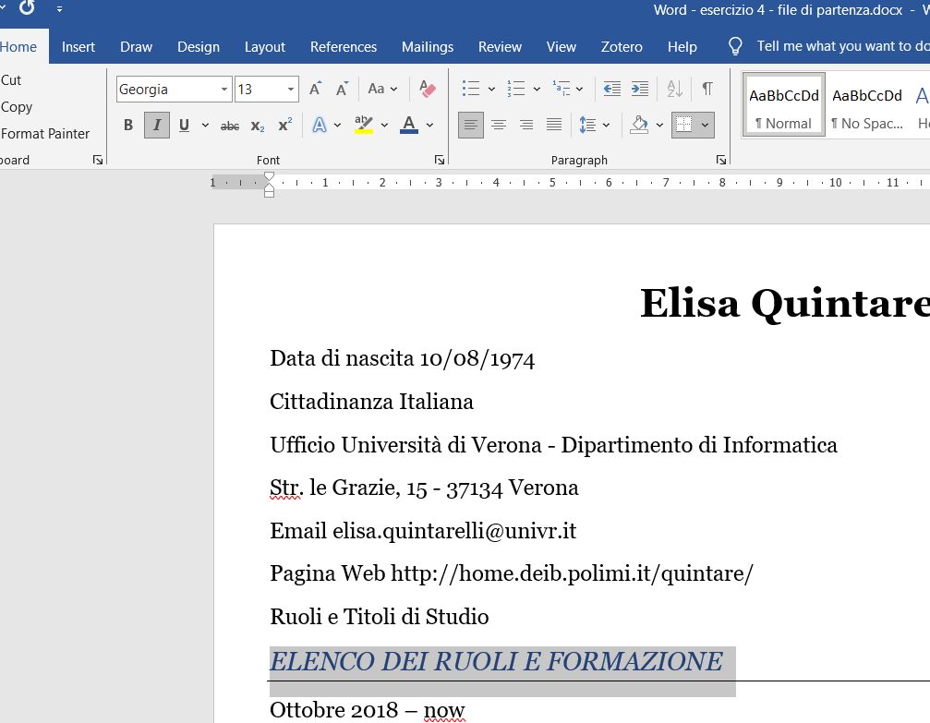
5. Seleziona i sottotitoli (ELENCO DEI RUOLI E FORMAZIONE, TITOLI DI STUDIO, ESPERIENZE ALL’ESTERO) e imposta il carattere in corsivo, dimensione 13, colore a piacere, con una linea inferiore.
Dimensione
1
B. stile
2
2
2
Corsivo
(!! Sul vostro word
Sarà una C)
Linea inferiore
Colore del testo

Slide 10
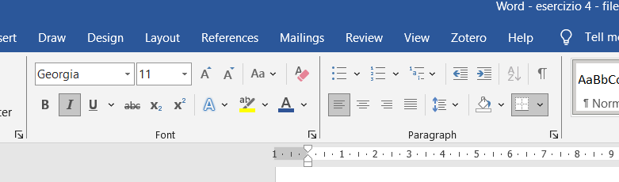
5. Seleziona i sottotitoli (ELENCO DEI RUOLI E FORMAZIONE, TITOLI DI STUDIO, ESPERIENZE ALL’ESTERO) e imposta il carattere in corsivo, dimensione 13, colore a piacere, con una linea inferiore.

Slide 11
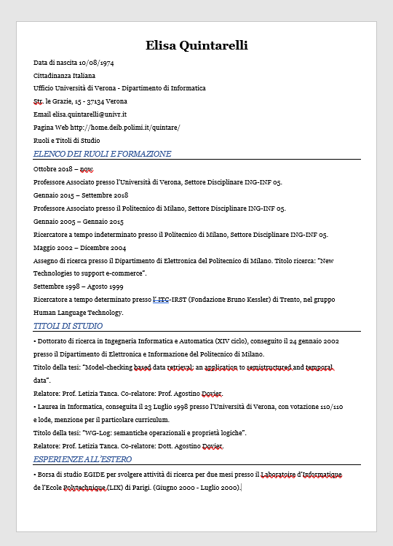
Risultato (più o meno, il mio Word è diverso!)

Slide 12
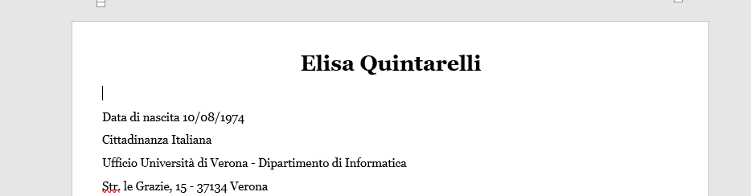
5. Sostituiamo il primo paragrafo dopo il titolo con una tabella
Ci posizioniamo dove vogliamo creare una tabella (quindi, subito dopo il titolo) con il cursore
1

Slide 13
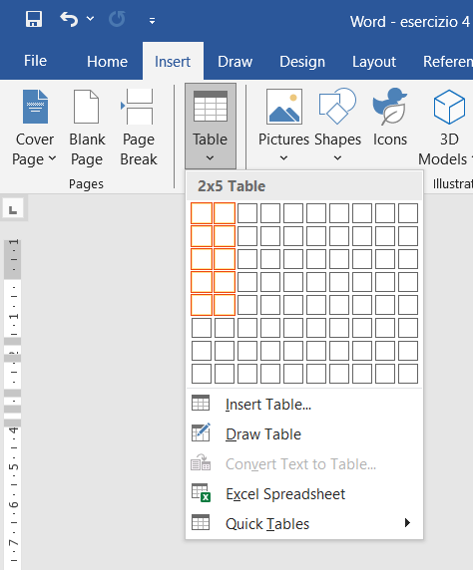
5. Sostituiamo il primo paragrafo dopo il titolo con una tabella
B. Creiamo una tabella della dimensione che ci serve
1
2
3

Slide 14
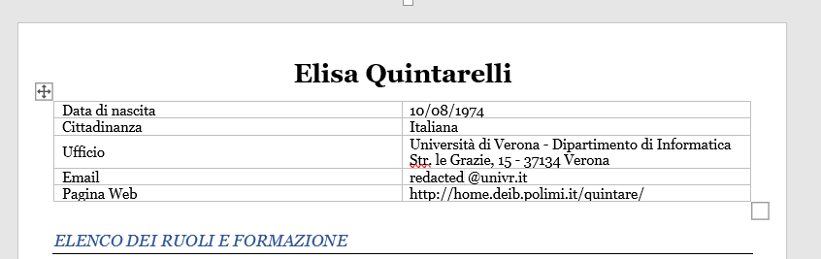
6. Sostituiamo il primo paragrafo dopo il titolo con una tabella
C. Copiamo il testo del primo paragrafo dentro la tabella.
Potete scegliere se:
Copiarlo a mano (bleah!)
Fare copia e incolla, come abbiamo visto la volta scorsa
Fare TAGLIA e incolla, il che vi permette di cancellare automaticamente la posizione precedente del testo
Selezionare il testo e SPOSTARLO DIRETTAMENTE, trascinandolo là dove volete metterlo

Slide 15
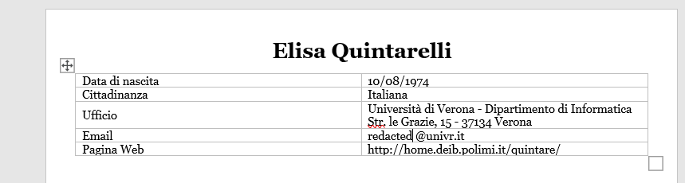
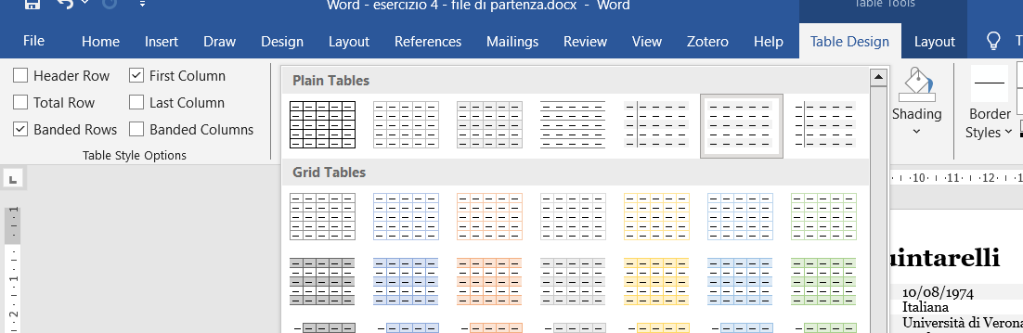
7. Cambiamo lo stile della tabella, scegliendo quello che preferiamo fra uno degli stili predefiniti
Selezioniamo la tabella cliccando qui
1
2
3
4
Dato che la nostra tabella non ha la riga di intestazione, togliamo la spunta da riga di intestazione

Slide 16
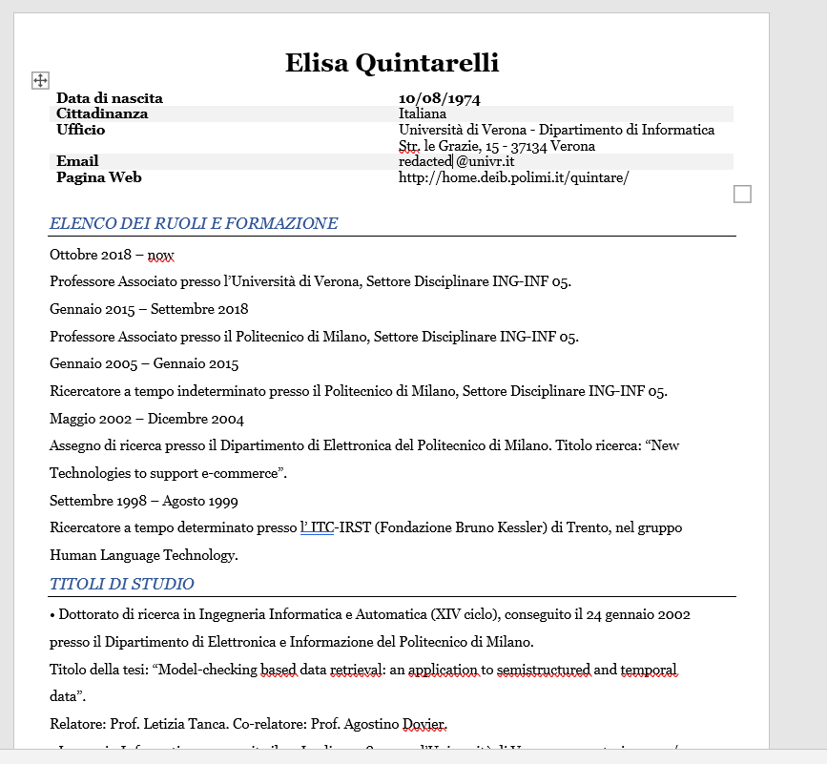
Risultato (più o meno, il mio Word è diverso!)

Slide 17
8. Trasformiamo anche tutta la sezione seguente in una tabella, mettendo a sinistra le date e a destra il lavoro.
B. Creiamo una tabella della dimensione che ci serve
1
2
3

Slide 18
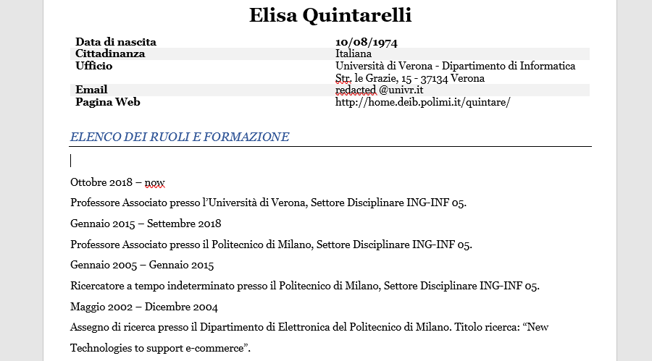
8. Trasformiamo anche tutta la sezione seguente in una tabella, mettendo a sinistra le date e a destra il lavoro.
A. Creo uno spazio dopo il titoletto (clicco subito prima di “ottobre 2018” e premo invio, poi clicco sulla riga vuota che ho creato)

Slide 19
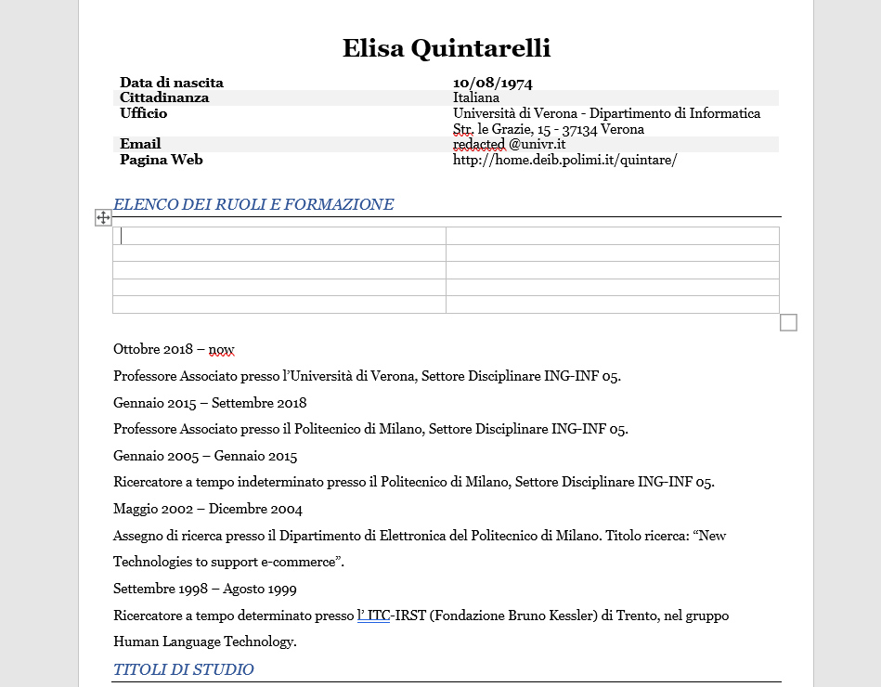
8. Trasformiamo anche tutta la sezione seguente in una tabella, mettendo a sinistra le date e a destra il lavoro.
B. creo la tabella della dimensione che mi serve

Slide 20
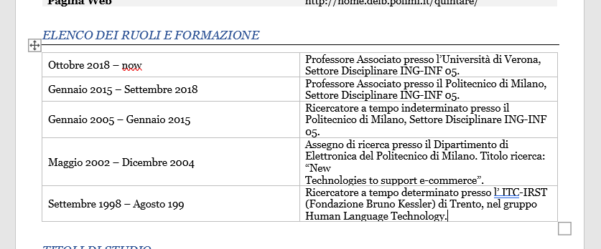
8. Trasformiamo anche tutta la sezione seguente in una tabella, mettendo a sinistra le date e a destra il lavoro.
c. Come prima, copio o sposto i dati dentro la tabella

Slide 21
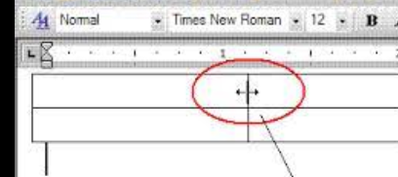
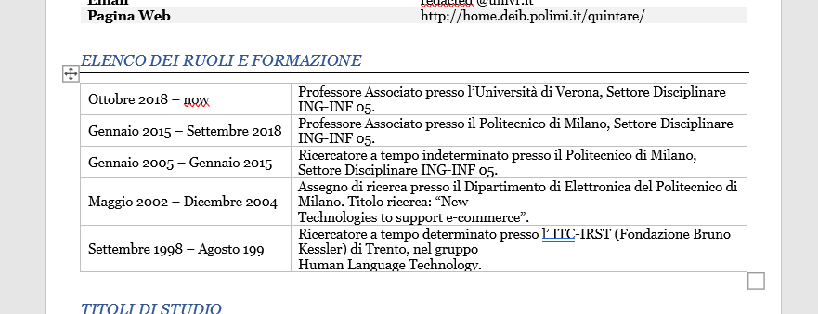
9. Rimpiccioliamo la prima colonna della tabella appena creata.
Posizionare il mouse sulla riga verticale di destra della colonna da rimpicciolire, finché la freccetta diventa l’icona a destra
Trascinare la riga verso sinistra, rimpicciolendo la colonna.

Slide 22
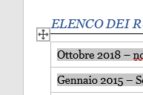
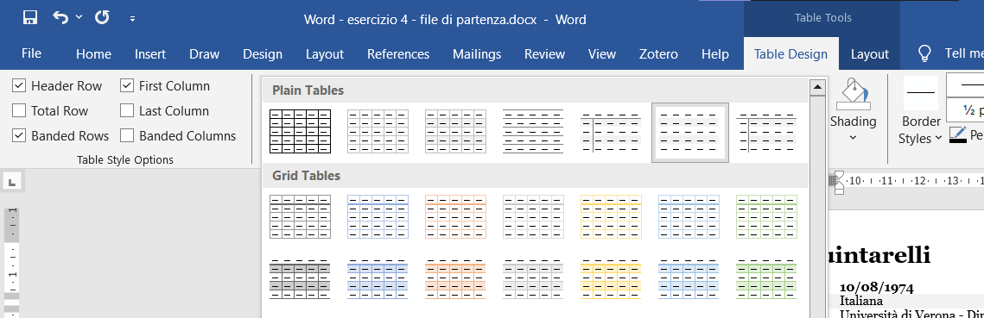
10.Anche qui cambiamo lo stile della tabella, scegliendo quello che preferiamo fra uno degli stili predefiniti
Selezioniamo la tabella cliccando qui
1
2
3

Slide 23
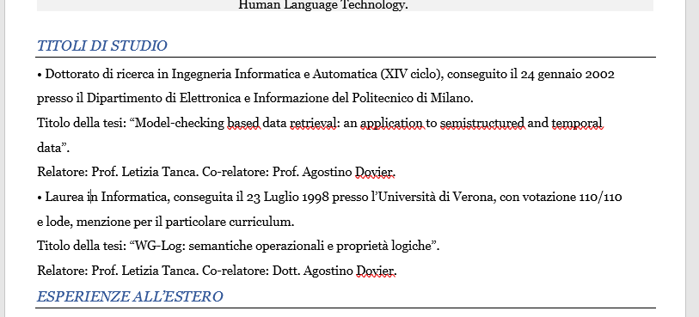
11. Nei paragrafi successivo, cancelliamo i punti (•)

Slide 24
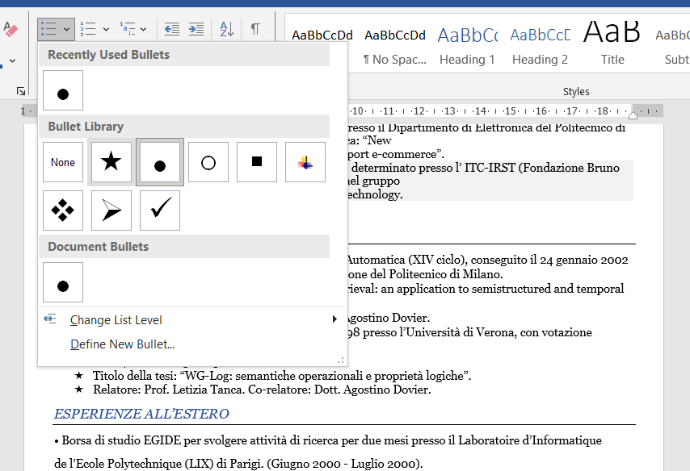
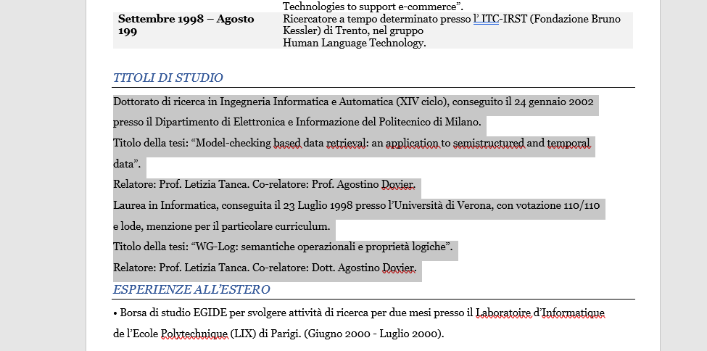
12. Selezioniamo tutta la sezione TITOLI DI STUDIO (titolo escluso) e creiamo un elenco puntato.

Slide 25
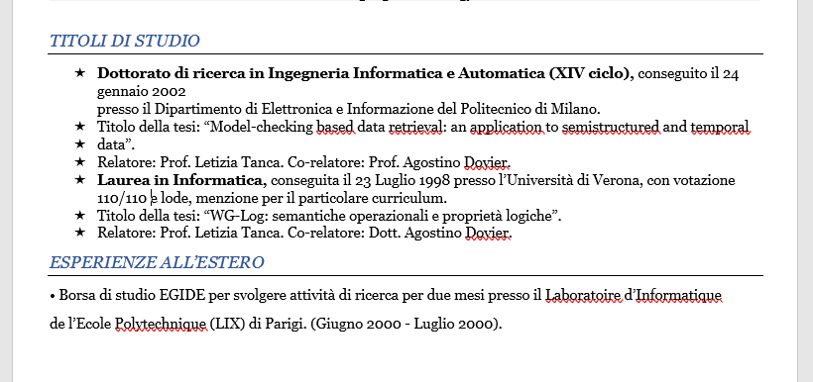
13. Mettere in grassetto “Laurea in informatica” e “Dottorato di ricerca in Ingegneria Informatica e Automatica (XIV ciclo)”

Slide 26
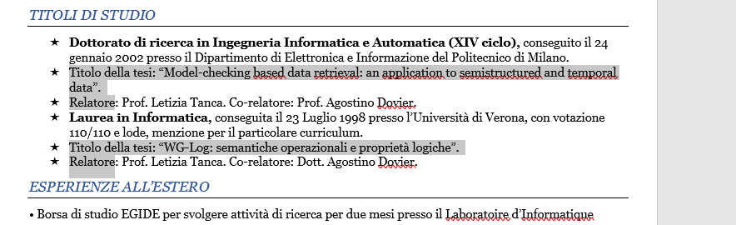
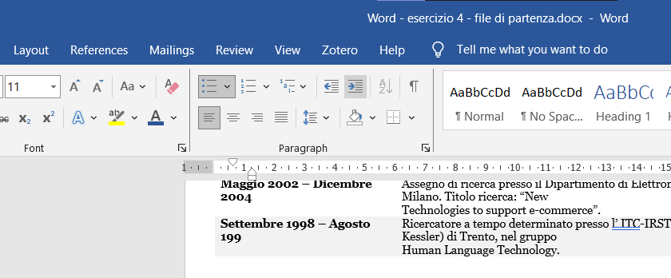
14. Selezionare i punti dell’elenco NON in grassetto, e spostarli a destra premendo “tab” sulla tastiera oppure con il bottone apposito
Bottone appostito

Slide 27
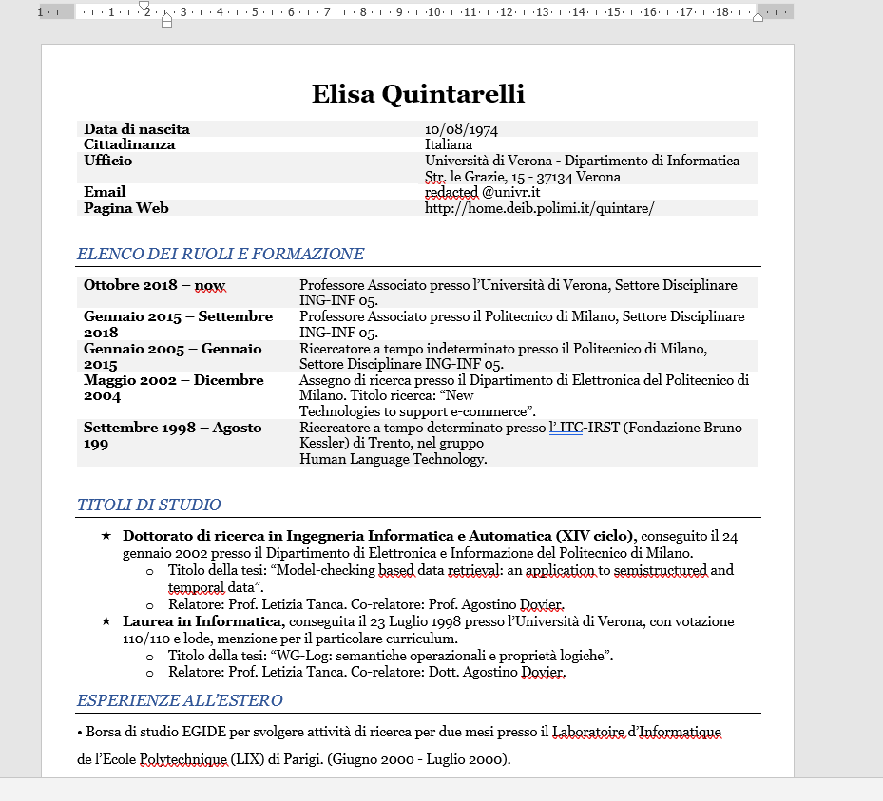
Risultato (più o meno, il mio Word è diverso!)

Slide 28
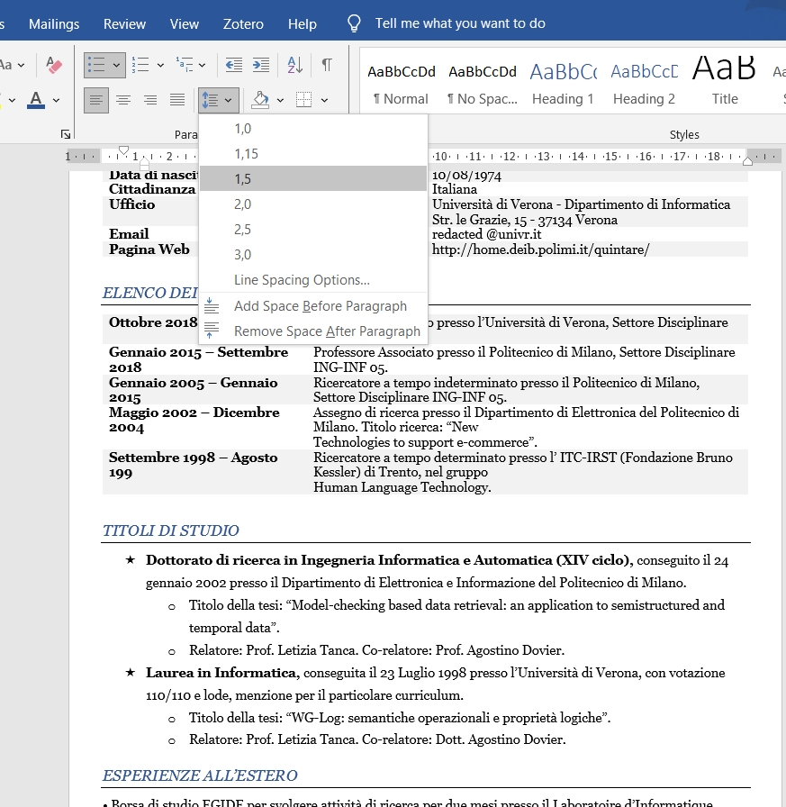
15. Selezionare tutto il paragrafo appena modificato e impostare l’interlinea a 1,5

Slide 29
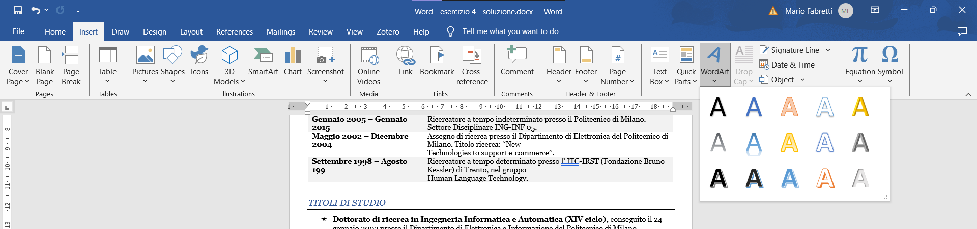
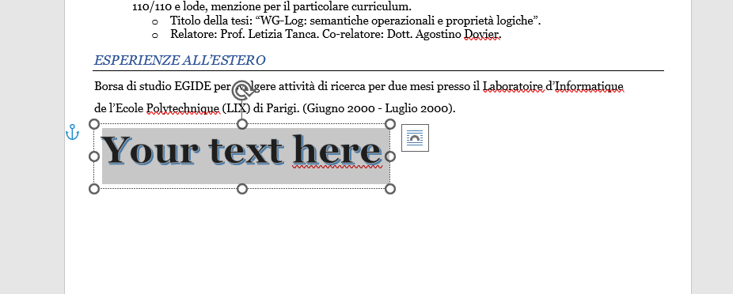
16. Alla fine del file, inserire una WordArt con scritto Elisa Quintarelli.
1
2
3
4

Slide 30
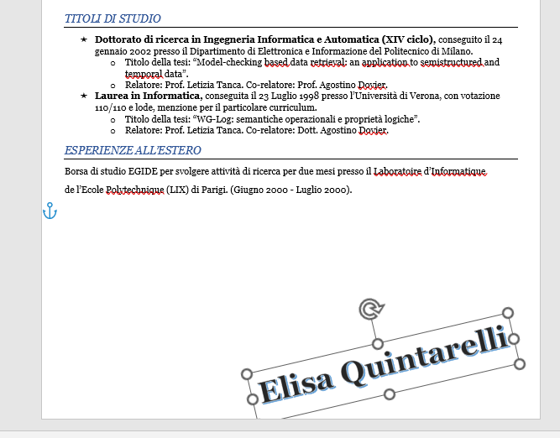
17. Spostare la word art in basso a destra nel foglio, trascinandola col mouse, e ruotarla un po’ trascinando l’icona apposita.
Icona per ruotare
1

Slide 31
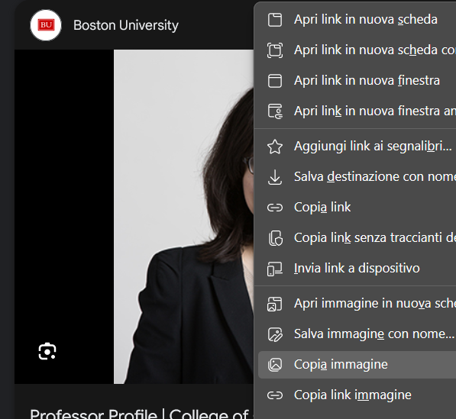
18. Inserire la fotografia di una professoressa qualunque trovata su internet; impostarla come NON in linea con il testo e posizionarla in alto a destra (se necessario, rimpicciolisci le colonne della tabella come visto al punto 9 per fare spazio).
Apriamo Google Immagini, cerchiamo una foto di profilo di professoressa e facciamo click col destro → “Copia immagine”

Slide 32
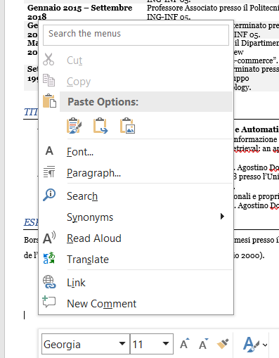
18. Inserire la fotografia di una professoressa qualunque trovata su internet; impostarla come NON in linea con il testo e posizionarla in alto a destra (se necessario, rimpicciolisci le colonne della tabella come visto al punto 9 per fare spazio).
2. Torniamo su Word, andiamo in fondo al file, click col destro → “Incolla immagine”
1

Slide 33
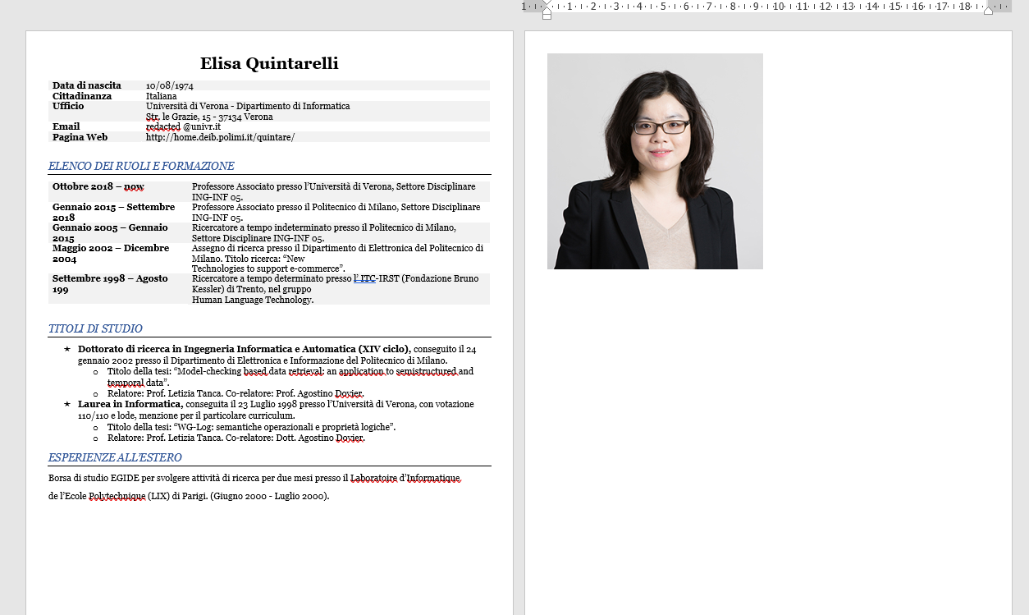
Risultato (più o meno, il mio Word è diverso!)

Slide 34
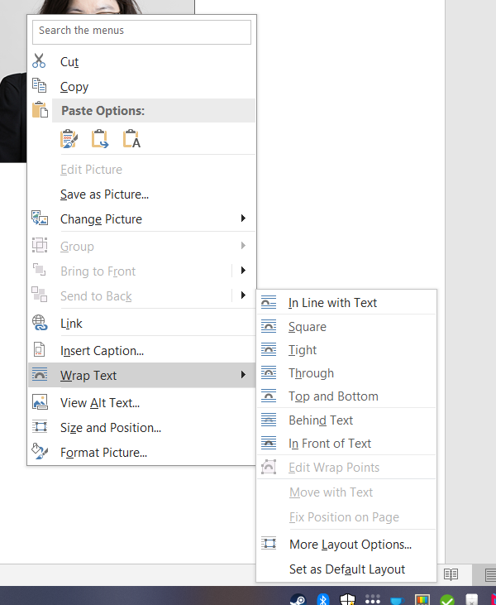
18. Inserire la fotografia di una professoressa qualunque trovata su internet; impostarla come NON in linea con il testo e posizionarla in alto a destra (se necessario, rimpicciolisci le colonne della tabella come visto al punto 9 per fare spazio).
3. Impostiamo l’immagine come NON in linea con il testo, ovvero in modo da poterla spostare ovunque nel foglio. Click destro sull’immagine e scegliamo “quadrato” o “stretto” o “attraverso”
1
2

Slide 35
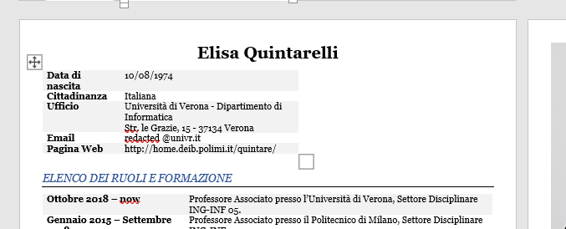
18. Inserire la fotografia di una professoressa qualunque trovata su internet; impostarla come NON in linea con il testo e posizionarla in alto a destra (se necessario, rimpicciolisci le colonne della tabella come visto al punto 9 per fare spazio).
4. Rimpiccioliamo la tabella in cima al foglio come abbiamo visto al punto 9.

Slide 36
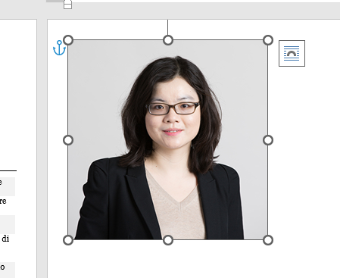
18. Inserire la fotografia di una professoressa qualunque trovata su internet; impostarla come NON in linea con il testo e posizionarla in alto a destra (se necessario, rimpicciolisci le colonne della tabella come visto al punto 9 per fare spazio).
5. Ridimensioniamo l’immagine rimpicciolendola, in modo tale che stia nel buco in prima pagina, trascinando verso l’interno uno degli angoli.
1

Slide 37
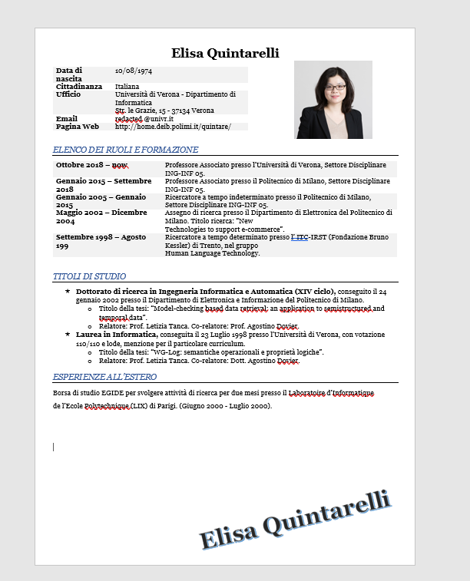
18. Inserire la fotografia di una professoressa qualunque trovata su internet; impostarla come NON in linea con il testo e posizionarla in alto a destra (se necessario, rimpicciolisci le colonne della tabella come visto al punto 9 per fare spazio).
6. Finalmente, trasciniamo l’immagine fino a spostarla nel punto desiderato.

Slide 38
Risultato (più o meno, il mio Word è diverso!)

